Slide 1

Demasking the black hole of transportation?
Vervoerslogistieke werkdagen, 15-11-2018
A blocking road naar de ontwikkeling van een CO₂ Blockchain-georiënteerde (product) APP
Yvonne Lont
Ron van Duin
Dirk-Pieter Jens
Ben van Lier

Slide 2
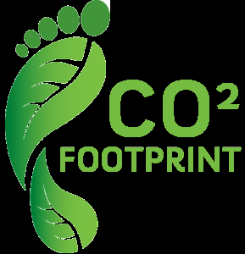
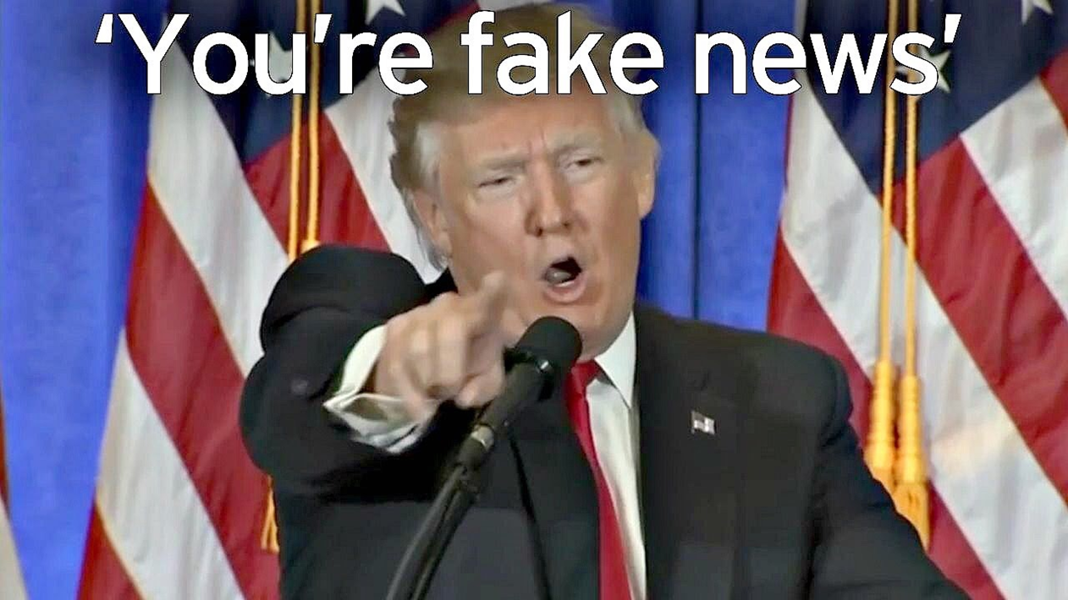
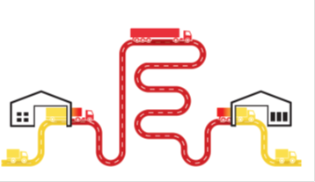

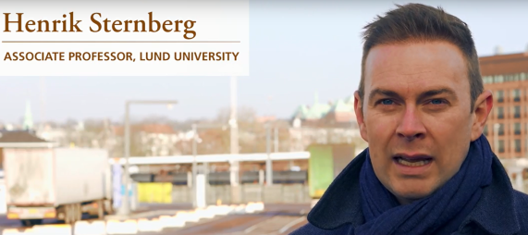
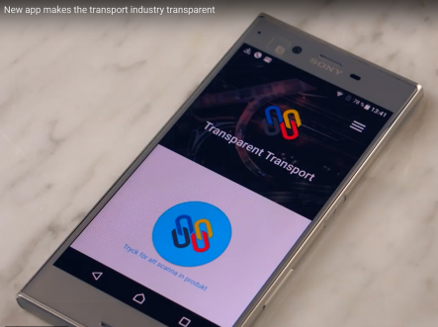
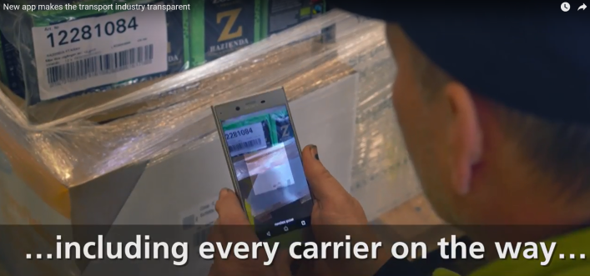
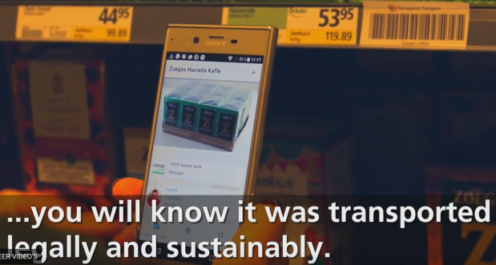
The Black hole of Transportation
(Schmidt et al., 2017)
Wat is de waarde van een Transparant transport app voor MKB?

Slide 3
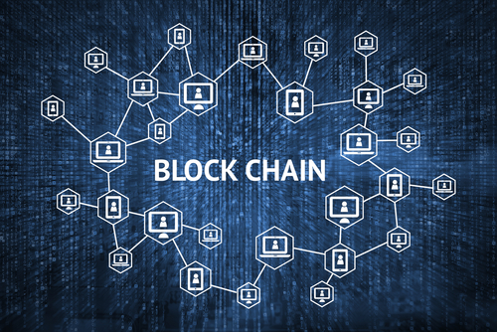

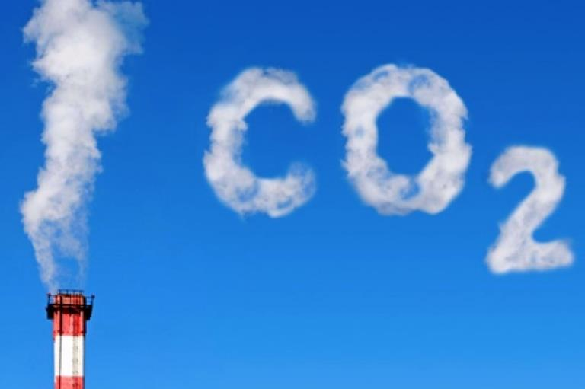
De ontwikkeling van een CO₂ Blockchain-georiënteerde (product) APP
Technisch haalbaar?
Waarde van Blockchain?
Proof of Concept?
Data-elementen aanwezig?
Interesse in duurzaam-heid?
TMS, WMS, boordcomputer
Vervolg
Welk CO₂ model?
Scenario’s
Afbeelding: Emanuel Balanzategui (CC BY-NC 2)

Slide 4
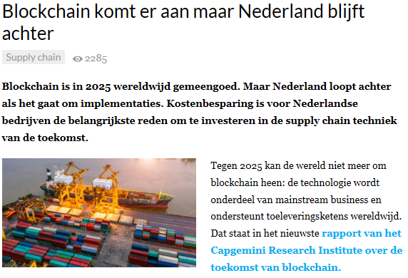
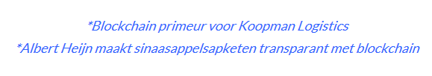
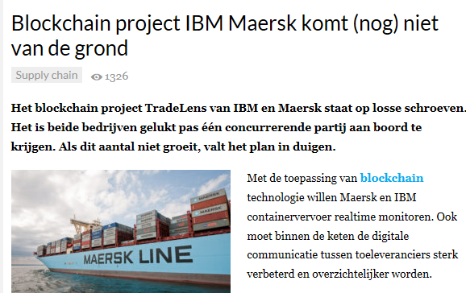
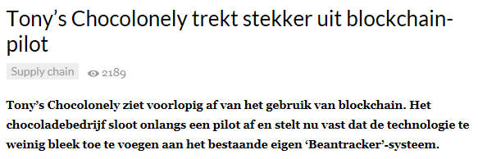
ABN Amro launches container logistics blockchain pilot, FINextra, 19 October 2018
De Weerd, P., Logistiek.nl, 17 oktober 2018
Dijkhuizen, B., Logistiek.nl, 7 september 2018
De Weerd, P., Logistiek.nl, 1 november 2018
Notes:
Koopman Logistics 1 van de eerste implementaties in Nederland

Slide 5

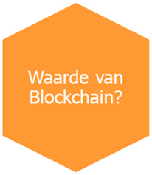
Waarde van blockchain
Logistieke beloften
Het maakt intermediairs overbodig
Het verkleint de kans op fraude gerelateerd aan data integriteit
Het vergroot de efficiency en snelheid van de werkprocessen
Het reduceert het tegenpartijrisico
Het vergroot de omzet en winstmarge
Negatieve effecten
Volledig vertrouwen
Energie consumptie (cryptografie kosten, veel (server) runtime)
Banenverlies ( intermediairs)
‘As good as it sounds, blockchain technology is still in an early stage, with little enterprise wide applications, with scalability issues and facing the grand challenge of transforming market infrastructures’ (Aljosa Beije,2017).

Slide 6

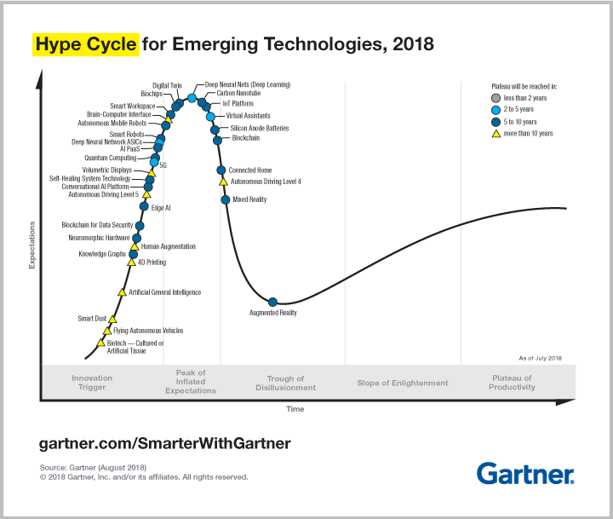
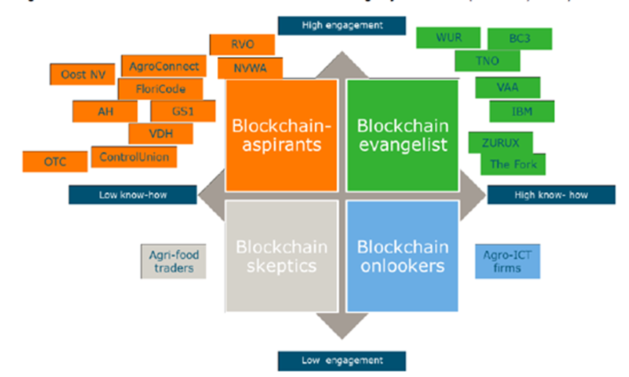
Blockchain - a hype?
Participation and knowledge of actors in
agri-food sector (Ge et al., 2017)
Ge, L., Brewster, C., Spek,J., Smeenk, A. and Top,J., (2017). Blockchain for Agriculture and
Food; Findings from the pilot study. Wageningen, Wageningen Economic Research, Report 2017-112, 1-34.

Slide 7
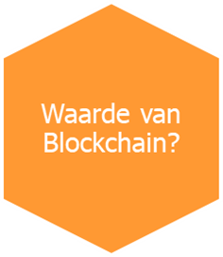
Blockchain in het kort
Gedistribueerd netwerk van computers (nodes)
Veilig, transparant data delen en opslaan
Elke node bevat een kopie van deze data (ledger)
Peer-to-peer
Data niet te veranderen

Slide 8
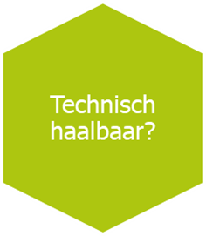
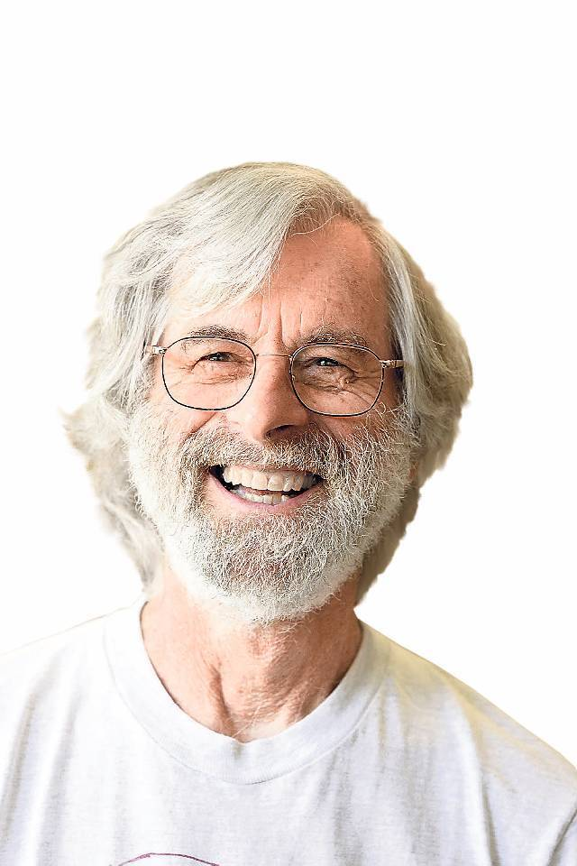
Consensus algoritme
Nodes in het blockchain netwerk: overeenstemming
Voegt data toe aan de blockchain
Public blockchain
Externe validatie (bijv. Bitcoin miners)
Private blockchain
Interne validatie (nodes zelf)
Hoe krijg je consensus op een private blockchain?
Leslie Lamport
Computer Scienctist & Mathematician
Lamport, L. “The part-time parliament,” ACM Transactions on Computer Systems (TOCS), vol. 16,
no. 2, pp. 133–169, 1998.

Slide 9
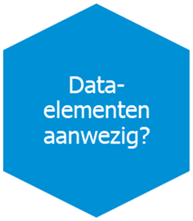
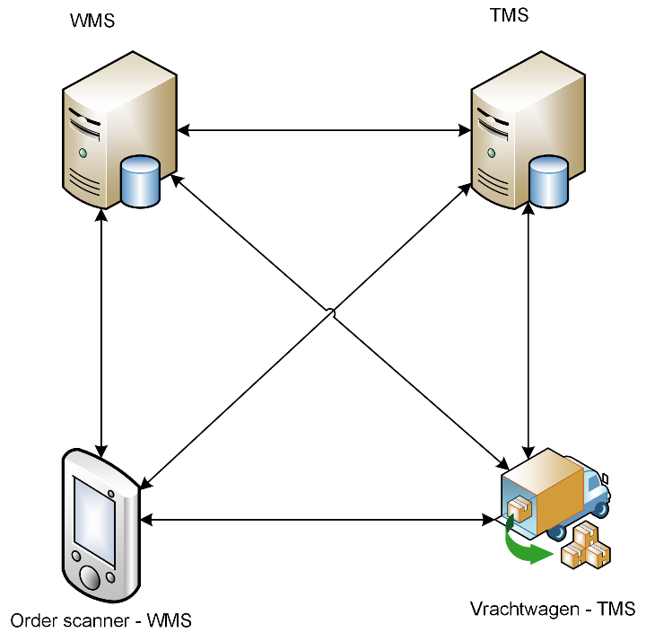
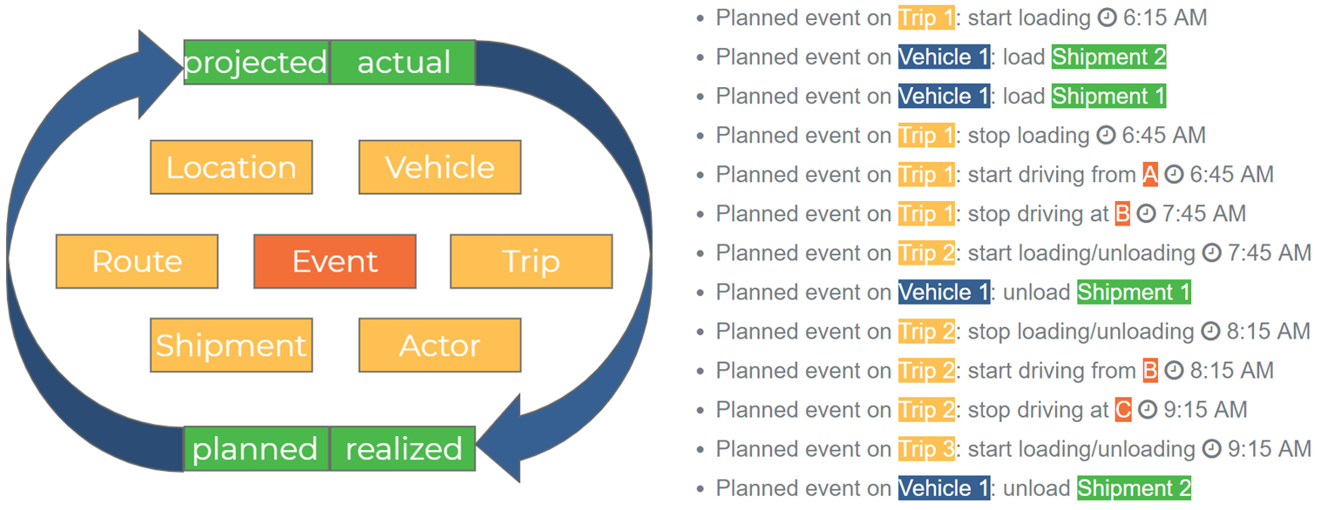
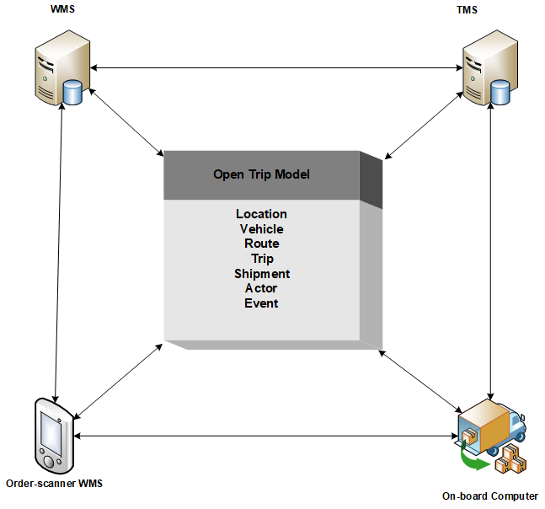
Data uitwisseling
Bron: opentripmodel.org

Slide 10

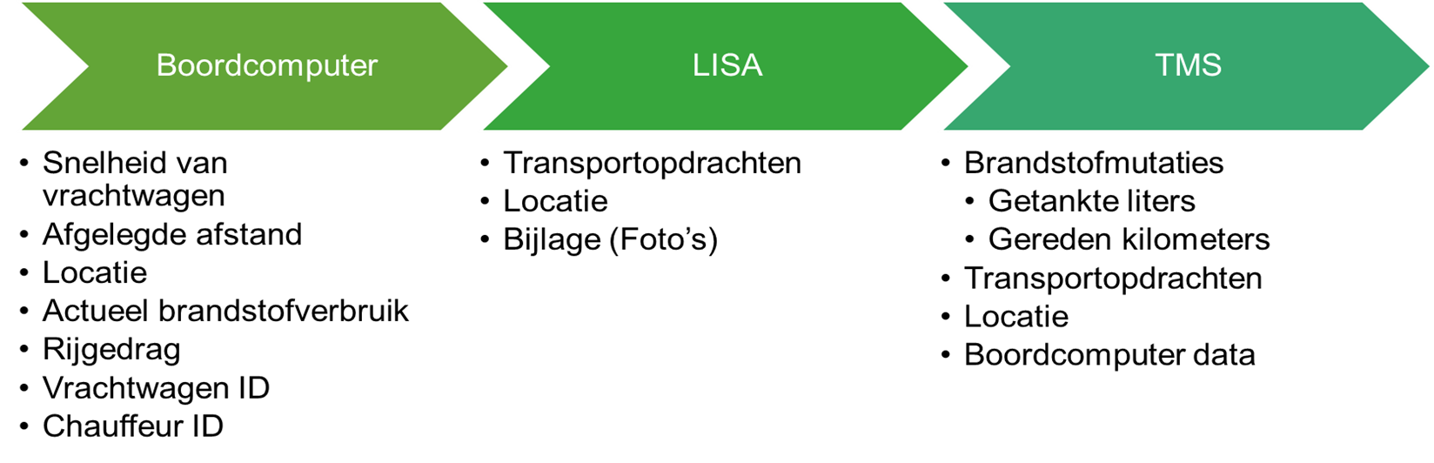
Beschikbare data elementen

Slide 11
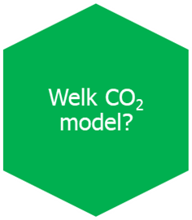
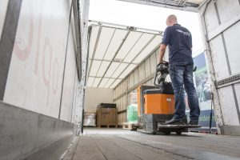
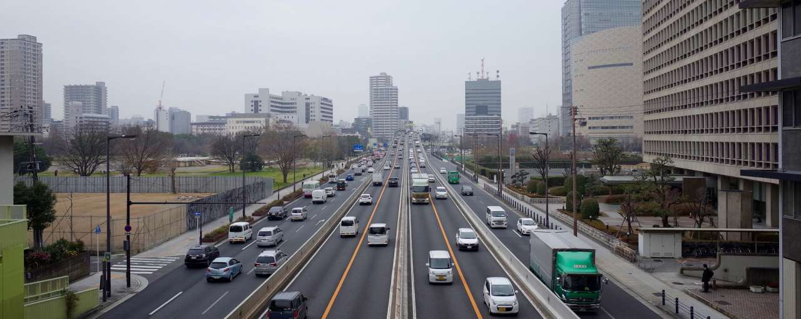
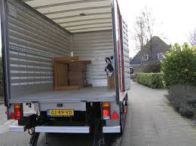
Vervolg : Toewijzing CO₂ aan product
Scenario’s vergelijken
Hoe omgaan met de lege kilometers?
Kellner, F, Otto, A, (2012) Allocating CO₂ emissions to shipments in road freight
transportation,, J Management Control (2012) 22:451–479

Slide 12
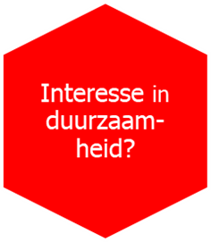
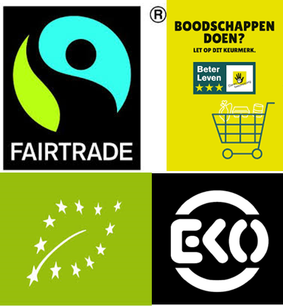
Interesse ?
De consument staat steeds meer
open voor duurzaamheid
Uit enquête blijkt dat nog een meerderheid (57,5%)
van de respondenten (n=81) geen interesse
heeft om een dergelijke app te downloaden!!!
Maar hoe zit het met de verlader?
Naar een CO₂-keurmerk?
Notes:
Beter leven
Fairtrade
EKO = je biologisch voedsel koopt
EU biologisch

Slide 13
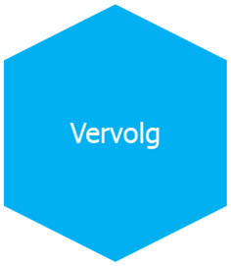
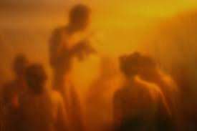

Conclusies & vervolg (1)
Ondanks preferred supplier relationship (importeur-vervoerder), Blockchain is als …………………
Kenmerkend voor de gemiddelde consument is dat zij worden gezien als welwillenden
De consumenten heeft wel oog voor duurzaamheid maar het moet hen wel aantrekkelijk,
leuk en gemakkelijk worden gemaakt (Diri, e.a., 2018).

Slide 14
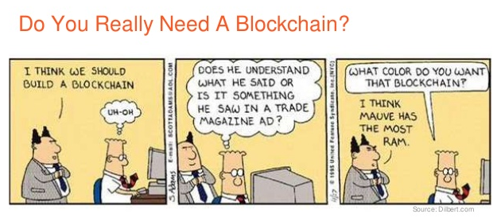
Conclusies & vervolg (2)
Techniek niet afhankelijk van Hyperledger
Twee vervolgprojecten
Building information model
Doorontwikkeling voor uitwisseling binnen de overheids-nodes
Technisch haalbaar……maar
Waarde propositie van Blockchain moet door alle partijen in de keten erkend en ondersteund (full commitment) worden!

Slide 15
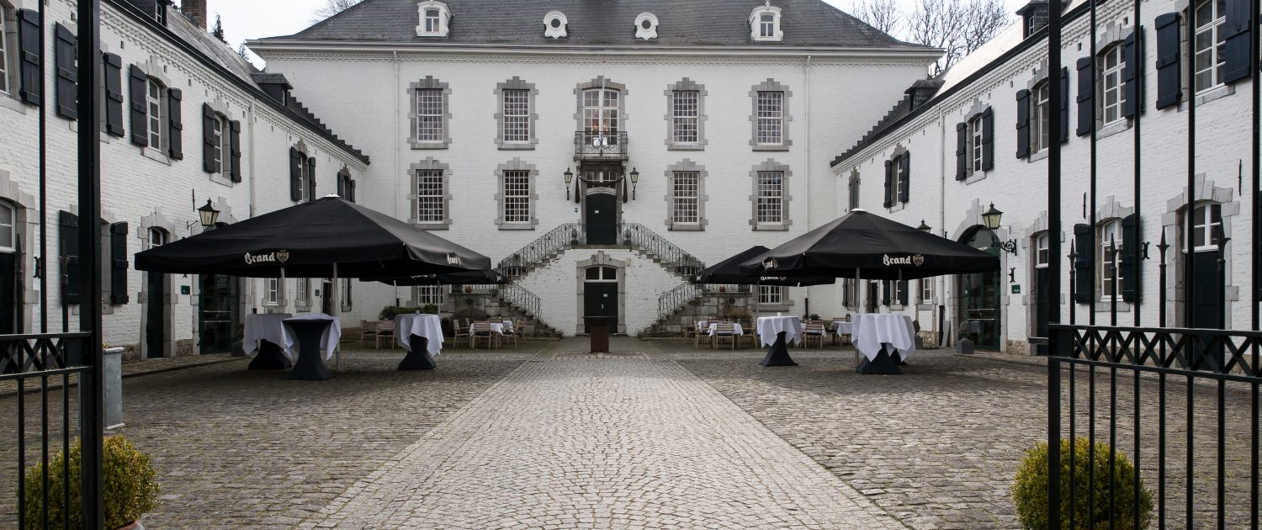
Dank voor uw aandacht!!
Vragen??

Slide 16
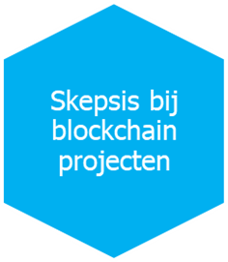
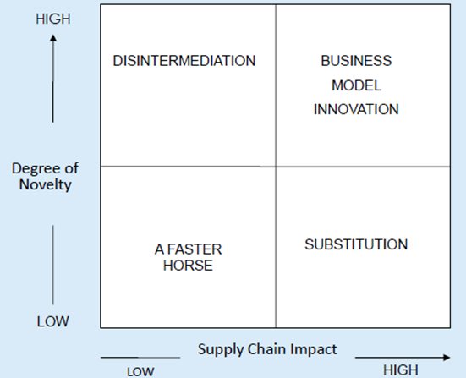
Scepsis
Wat zijn de effecten van de supply chain partners op hun positie in de keten ?

Slide 17

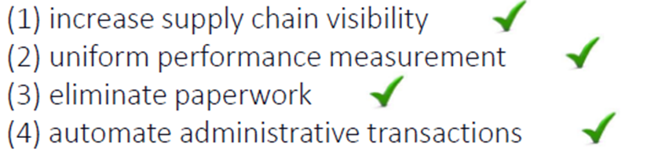
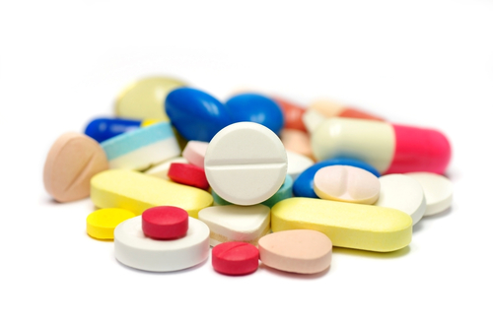
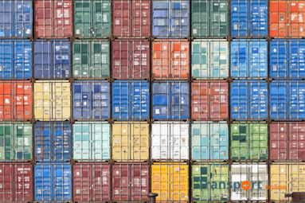
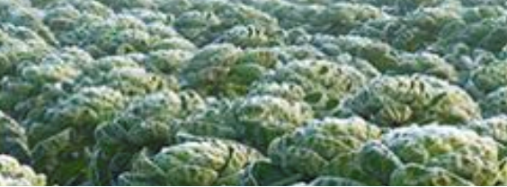
How can a SME apply blockchain technology and what are the effects on their
supply chain position? ​
The goal of our research is to analyse, develop and evaluate methods measuring the effects of blockchain on the financial and logistics processes​
For each SME a scenario analysis will be executed ​
Usercases in Pharmacy, Food (Fruit & Vegetables) & Logistics ​
​
Aljosa Beije (2018)
Vervolg

